Slide 1
Digitalisering og digital kompetanse
Her kan du skrive enhet/tilhørighet. Sett blank hvis dette ikke er aktuelt. Innhold i dette feltet styres her: Meny -> Vis -> Topptekst og bunntekst
Læringsdag, MatNat 2017

Slide 2
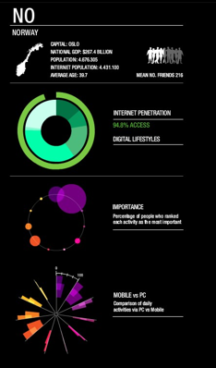
Nordmenn er i verdenstoppen som digitale forbrukere…

Slide 3
..men hvordan står det til på jobb?

Slide 4
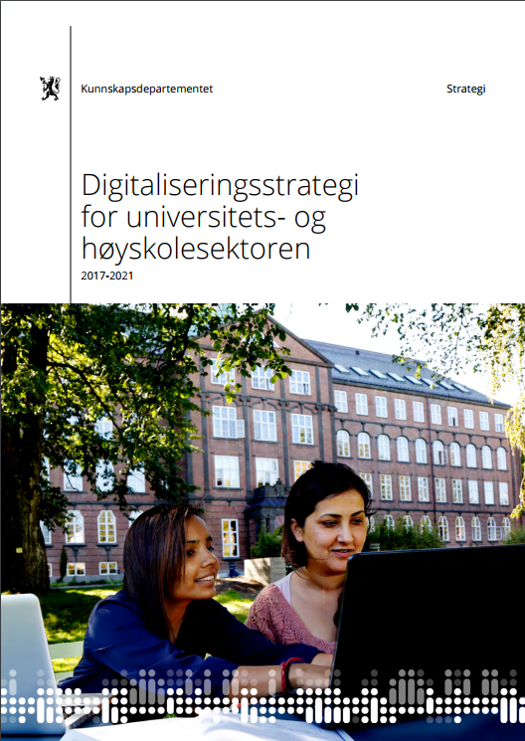

Slide 5
?

Slide 6
Digital kompetanse
-
Prosesskartlegging
Digitale samarbeids-løsninger
Digital kommunikasjon
Digital ledelse
-
Identifisere muligheter for effektivisering og kvalitetsheving
Motivere
Gå foran
Organisasjons-utvikling
-
Sikre samarbeid
Ruste for endring
Gevinstrealisere

Slide 7
Digital dømmekraft Medieforståelse Verktøyskompetanse
Problemløsning Digitale ferdigheter Dataforståelse
Etikk Informasjonsforståelse Sikkerhet
Personvern Digital læring
Digital kompetanse Deltakelse Digital undervisning
Digital kommunikasjon Digitalt samarbeid
Digitale prosesser Digital identitet
Digital innovasjon

Slide 8
Digitalisering
Digitalisering handler om å bruke teknologi til å fornye, forenkle og forbedre. Det handler om å tilby nye og bedre tjenester, som er enkle å bruke, effektive, og pålitelige. Digitalisering legger til rette for økt verdiskaping og innovasjon, og kan bidra til å øke produktiviteten i både privat og offentlig sektor (digitaliseringsrundskrivet)

Slide 9
Digital capabilities framework
©Jisc and Helen Beetham

Slide 10
Ulike målgrupper...(u)like løsninger?

Slide 11
Myter om digitalisering…
Digitalisering handler om IT
Så lenge alle ansatte lærer seg nye verktøy vil effektene av digitalisering komme av seg selv
Digitalisering handler om å ta i bruk den mest avanserte teknologien
Skal digitalisering ha effekt må hele virksomheten digitaliseres

Slide 12
Brukerstyrt utvikling
Ledelsesforankring

Slide 13
Endrings
ledelse
Digital
innovasjon
Digital
innsikt
Digital
samarbeidskompetanse
Digital
navigeringskompetanse
Grunnleggende
digitale ferdigheter
Digital ledelse
Utgangspunkt i den digitale kompetansepyramide - Rolf K. Baltzersen (2009) og Digitale krav til ledere - Linda Lai (DN 2015)

Slide 14
Gjennom-
føre endring
Ta initiativ og se muligheter
Innsikt i dagens teknologiske plattformer og verktøy, forståelse for nye trender
Samarbeide med andre medarbeidere gjennom digitale løsninger: Skype, samskriving, prosjektverktøy
Finne og gjenbruke informasjon, være kildekritisk, sikker atferd på internett, kjenne krav til beskyttelse av informasjon
Ta i bruk egnede verktøy til oppgaveløsning, mestre grunnleggende verktøy

Slide 15
Etablering av kjerneteam
BOTT
IT
HR
#Org
2022
DigUiB

Slide 16
Digital kompetanse: Tre ulike spor
BEVISSTGJØRING
Basis-
kompetanse
E-læring
Digitale ambassadører
Avanserte brukere
Digitalt
Kunnskaps-bibliotek
Nettverk og samlinger
Digital ledelse
Integreres i lederutvikling
Frokostmøter/
Inspirasjons-foredrag
System-spesifikke kurs
System-spesifikke kurs
System-spesifikke kurs

Slide 17
Summespørsmål
Hvilke tiltak ser DU at vi trenger for å heve den digitale kompetansen ved UiB?
__________________________________________
Hvordan kan digitalisering påvirke arbeidsmiljøet på din avdeling? ..og på UiB generelt?

